Slide 1
Journey Map
Fluxograma e Análise de Tarefas com Sitemap

Slide 2
Journey Map
Vamos analisar uma página de hotéis — hotel.iberia.com — do site da companhia aérea Iberia. Escolhi o exemplo ao site de uma estrutura clara e de fácil navegação, com o objetivo de apresentar alguns desafios de melhorias.
Cabe ressaltar que esse site utilizará o sistema de parceria do Booking.com, para realizações de reservas de hotéis.
Você pode reservar um hotel com o mesmo nome, o qual foi selecionado para o desenvolvimento deste trabalho.
Nessa mesma interface apresenta-se vários locais de onde servir as opções de escolha para o usuário, além de ter algumas acomodações com comentários.

Slide 3
Journey Map
O objetivo é examinar a realização da compra de uma reserva de hotel, analisando o processo de administração do usuário para percorrer o momento da decisão de compra até sua finalização.
A proposta é sugerir uma melhoria na relação entre os produtos ou serviços oferecidos.

Slide 4
Journey Map
Para a apresentação dos entregáveis ​​foram realizados três modelos de diagramas, os quais representam as figuras, a estrutura do escopo do trabalho.
São eles:
o mapa do site, o qual pode simbolizar as principais categorias e subcategorias em formato hierárquico, trata-se de um recurso que pode impactar na qualidade da navegação do usuário, tanto quanto o posicionamento do site junto aos buscadores da internet;
O fluxograma, que não processa o tempo de compra com os detalhes de cada movimento da operação;
E por fim, o dia da jornada do cliente, o método escolhido, por envolver a relação de cliente e produto / serviço e a decisão de compra.

Slide 5
Journey Map
Tem como principal objetivo a história do usuário, como motivações que levaram à busca do produto, como inquietações e preocupações, o que o encorajou a continuar usando o serviço, e a satisfação em obter o produto / serviço desejado.
Vale observar, que, ao lado do referido, não deve ser feito uso de rotina de estudo, tal como o “trabalho a ser feito”, pois o site já está feito.

Slide 6
Cenário
Para criar um cenário de entendimento, criei uma persona (Paula), que representou o perfil de uma cliente, um serviço de orientação para enfocar o atendimento de um público específico.
Empreendimento, os clientes têm acesso a um pacote de reservas de clientes para comprar um hotel.
Essa bonificação seria o meio de criar um laço de confiança com o intuito de fidelização do cliente.
Esse foi um quesito não contemplado no site, por isso, a sugestão.

Slide 7
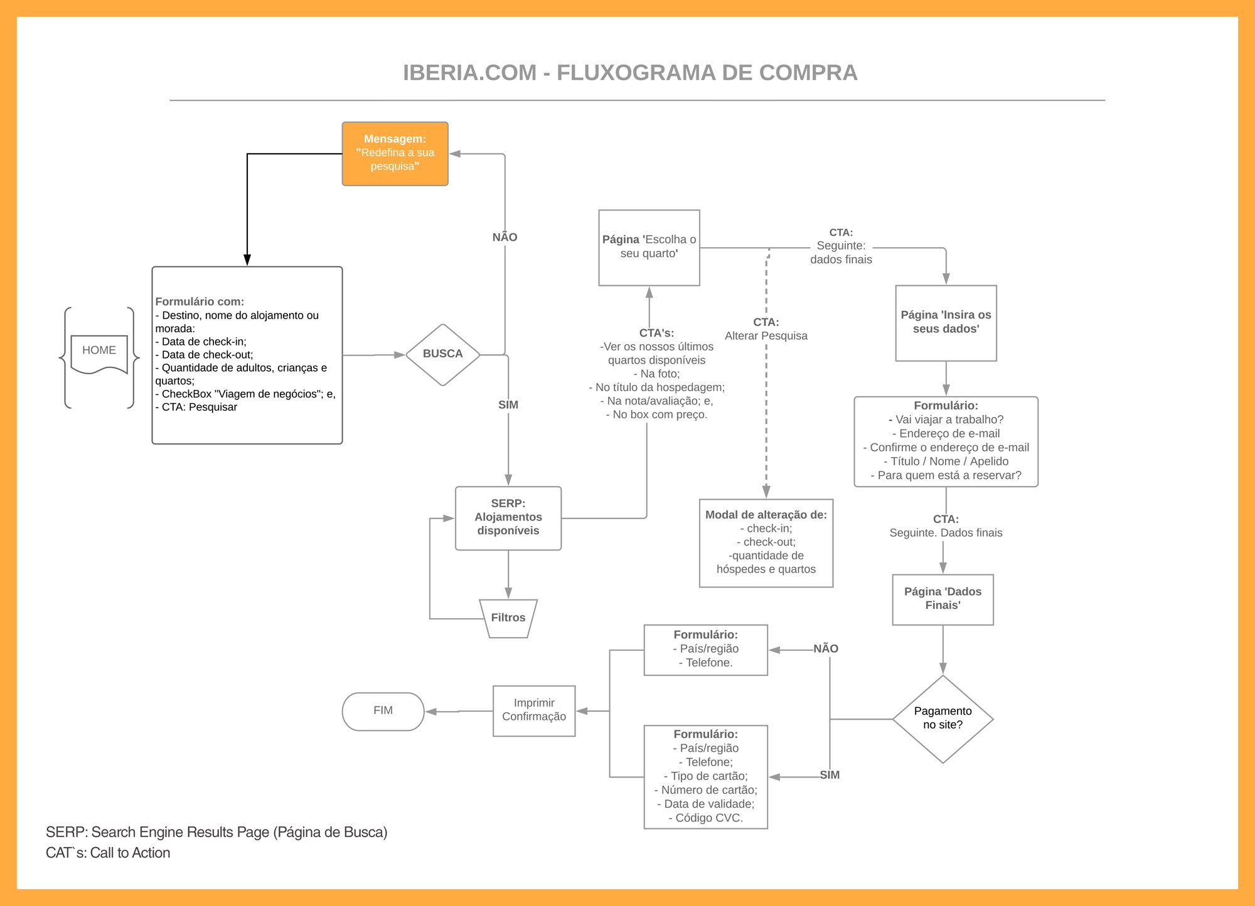
Fluxograma

Slide 8
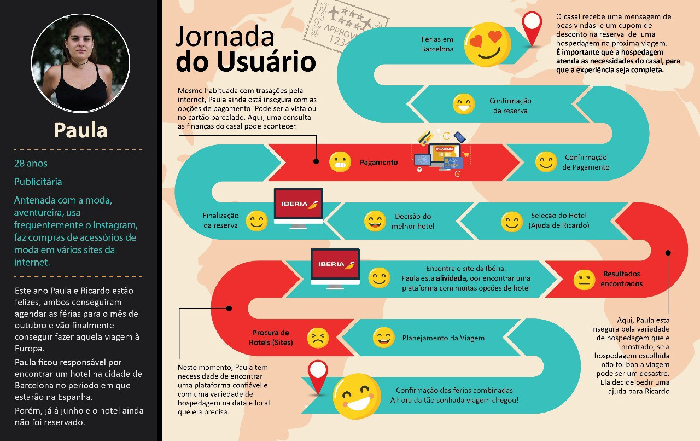
Jornada do Usuário

Slide 9
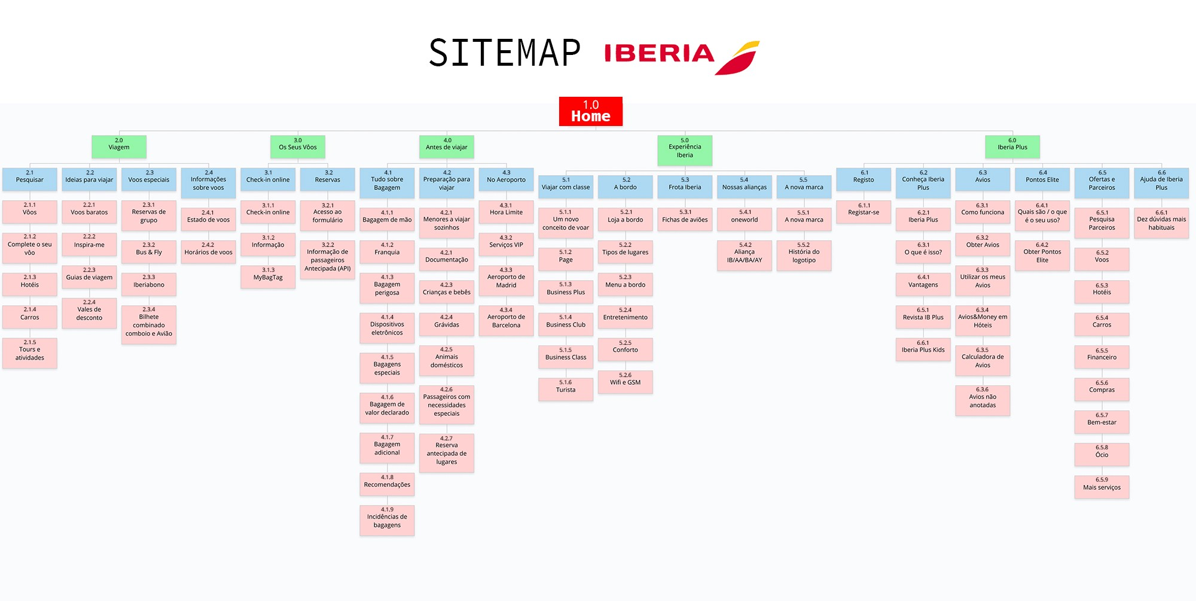
Sitemap

Slide 10
OBRIGADO
Até a próxima aula

